Slide 1

Matematika
Gymnázium Velké meziříčí
www.gvm.cz

Slide 2
Charakteristika předmětu
Rozvoj logického myšlení, paměti
Rozvoj abstraktního a analytického myšlení
Rozvoj geometrické představivosti jak v rovině, tak v prostoru
Osvojení si strategie řešení úloh a problémů
Ovládnutí nástrojů potřebných pro vysokoškolské studium i pro běžný život
Uplatnění ve všech oborech lidské činnosti, nejvíce však v informatice, fyzice, chemii, technice a ekonomii

Slide 3
Matematické vzdělávání zahrnuje
osvojování základních matematických pojmů,
vytváření zásoby matematických nástrojů,
rozvíjení zkušenosti s matematickým modelováním,
rozvíjení zkušenosti s řešením úloh a problémů,
provádění rozboru problémů,
zpřesňování vyjadřování a zdokonalování grafického projevu,
rozvíjení logického myšlení a úsudku.

Slide 4
Matematický seminář 1
Od třetího ročníku mohou studenti navštěvovat dvouletý Matematický seminář 1, ve kterém je náplní předmětu prohloubení učiva 1.–4. ročníku čtyřletého studia a 5.–8. ročníku víceletého studia a dále výuka vybraných partií matematiky, které jsou obsaženy v profilové zkoušce z matematiky. Jedná se např. o tato témata:
Komplexní čísla
Náročnější úlohy z planimetrie a stereometrie
Diferenciální a integrální počet
Kombinatorika
Pravděpodobnost

Slide 5
Matematický seminář 2
V tomto jednoletém semináři je náplní předmětu prohloubení učiva 1.–4. ročníku čtyřletého studia a 5.–8. ročníku víceletého studia a dále příprava pro vykonání maturitní zkoušky z matematiky (státní či profilové) a příprava k přijímacím zkouškám na VŠ. Probíraná témata jsou např.:
Matematická logika, množiny, důkazy
Planimetrie a stereometrie
Funkce a goniometrie
Analytická geometrie, kuželosečky
Kombinatorika, pravděpodobnost a posloupnosti
Řešení úloh státní části MZ, řešení úloh k přijímacím zkouškám na VŠ

Slide 6
Olympiády, soutěže, ...
  Studenti GVM se kromě výuky matematiky mohou zúčastňovat i matematických soutěží, např.:
  Matematická olympiáda
  Internetová matematická olympiáda
  Pythagoriáda
  Matematický klokan
  Logická olympiáda

Slide 7
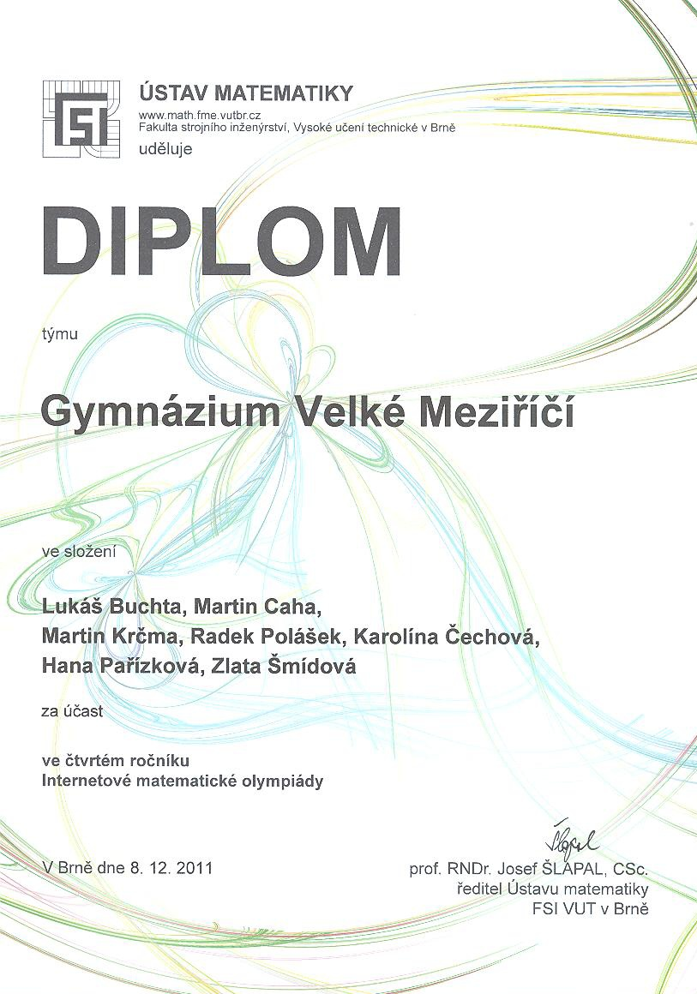


Diplomy a uznání

Slide 8

Diplomy, uznání

Slide 9
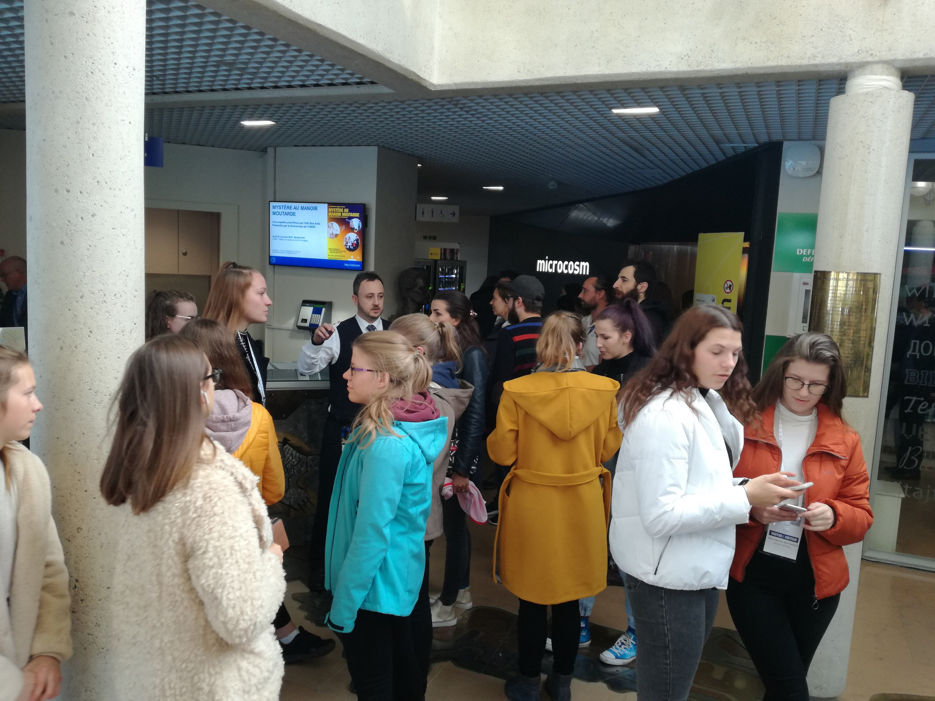
Návštěva expozic Microcosmos

Slide 10
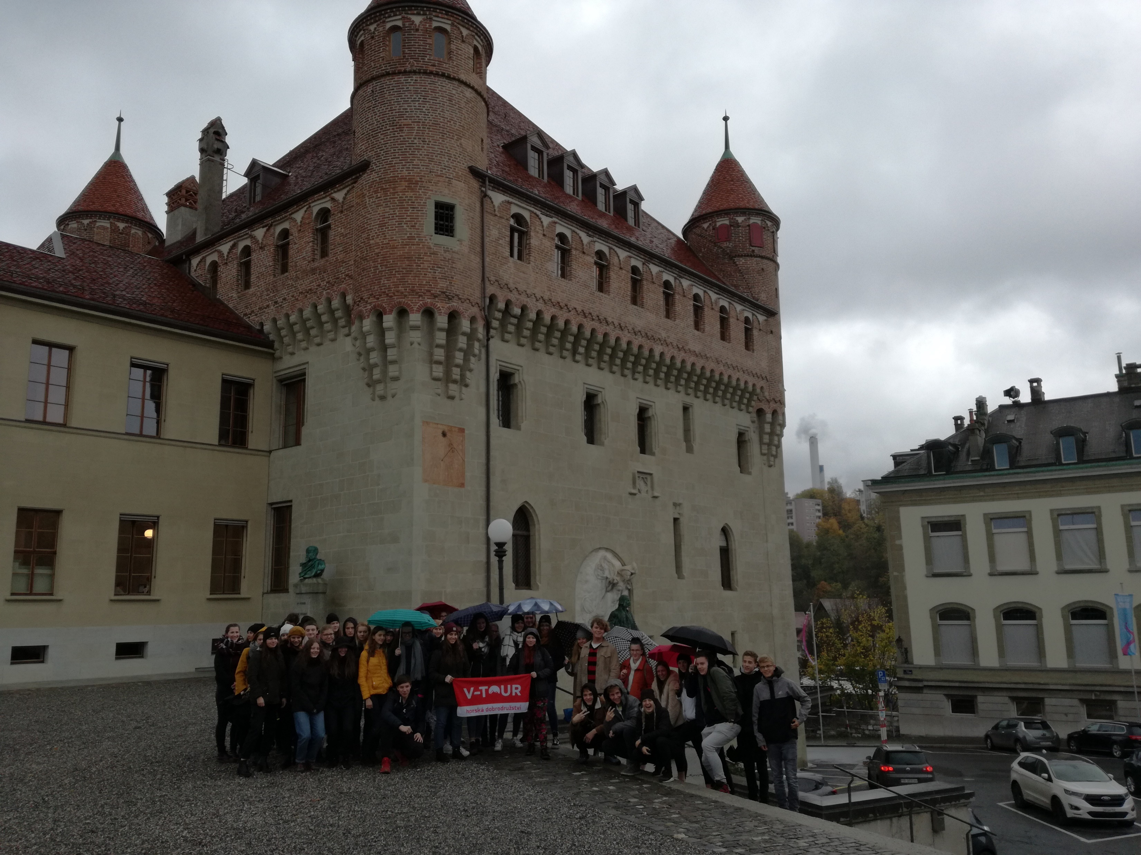
Exkurze CERN

